Slide 1
LẬP TRÌNH LUỒNG - Thread
Nguyễn Thị Thu Hằng

Slide 2
Giới thiệu
Là mô hình xử lý đồng thời.
Mô hình xử lý đồng thời định nghĩa cách các luồng trong hệ thống hợp tác với nhau để xử lý công việc.
Luồng là một cách thông dụng để nâng cao năng lực xử lý của các ứng dụng nhờ vào cơ chế xử lý công việc song song.

Slide 3
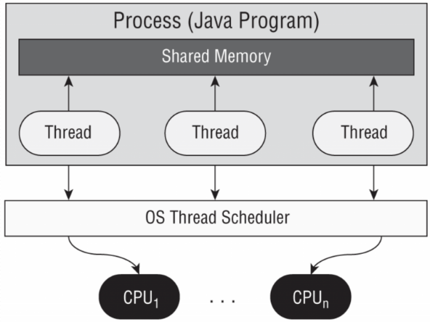
Đa luồng (MultiThreading)
Mỗi luồng chịu trách nhiệm hoàn toàn công việc được giao, các công việc được xử lý song song, có thể chạy trên các CPU khác nhau.

Slide 4
Ưu điểm của xử lý song song: giúp tăng hiệu suất công việc → Để tăng năng lực xử lý của ứng dụng thì tăng các luồng xử lý công việc đồng thời.
Nhược điểm xử lý song song:
Tài nguyên dùng chung: Các luồng khác nhau nhưng sử dụng chung tài nguyên như: dữ liệu, bộ nhớ, thời gian sử dụng CPU,…
Hiệu suất sẽ bị giảm nếu các luồng chờ nhau sử dụng tài nguyên dùng chung hoặc xảy ra tranh chấp tài nguyên.

Slide 5
Luồng xử lý phi trạng thái: trạng thái hoặc dữ liệu chung có thể được thay đổi bởi các luồng khác trong hệ thống.
→ Vì vậy các luồng có thể cập nhật trạng thái hoặc đọc dữ liệu mới nhất.
Thứ tự xử lý không xác định: Không có nguyên tắc nào đảm bảo công việc nào đó được thực thi trước hay sau.
Luồng co các trạng thái:
sẵn sàng – ready
Đang chạy – running
Nghẽn - block

Slide 6
LUỒNG TRONG JAVA - Thread
Luồng trong java là đối tượng của lớp java.lang.Thread
Một chương trình được cài đặt bằng cách tạo ra lớp con kế thừa từ lớp Thread.

Slide 7
Lớp Thread có 3 phương thức cơ bản sau:
public void start()
Bắt đầu để thực hiện luồng.
Public void run()
Chứa mã lệnh thực hiện công việc thực sự của luồng.
run() được gọi 1 cách tự động bởi hàm start()
Public void stop()
Kết thúc luồng
Luồng kết thúc khi:
+ Tất cả các lệnh trong run() đã được thực thi.
+ Hoặc phương thức stop của luồng được gọi.

Slide 8
Độ ưu tiên của luồng
Giữa các luồn trong cùng một quá trình có thể gán độ ưu tiên thực thi theo thứ tự giảm dần như sau:
MAX_PRIORITY
NORM_PRIORITY
MIN_PRIORITY
Các luồng trong quá trình cùng chia sẻ nhau không gian địa chỉ của quá trình nên cần có cơ chế đồng bộ giữa các luồng.

Slide 9
Tạo luồng bằng cách extend từ lớp Thread
Để tạo luồng bằng cách tạo lớp kế thừa từ lớp Thread, ta phải làm các công việc sau :
Khai báo 1 lớp mới kế thừa từ lớp Thread
Override lại phương thức run ở lớp này, những gì trong phương thức run sẽ được thực thi khi luồng bắt đầu chạy. Sau khi luồng chạy xong tất cả các câu lệnh trong phương thức run thì luồng cũng tự hủy.
Tạo 1 thể hiện (hay 1 đối tượng) của lớp ta vừa khai báo.
Sau đó gọi phương thức start() của đối tượng này để bắt đầu thực thi luồng.

Slide 10
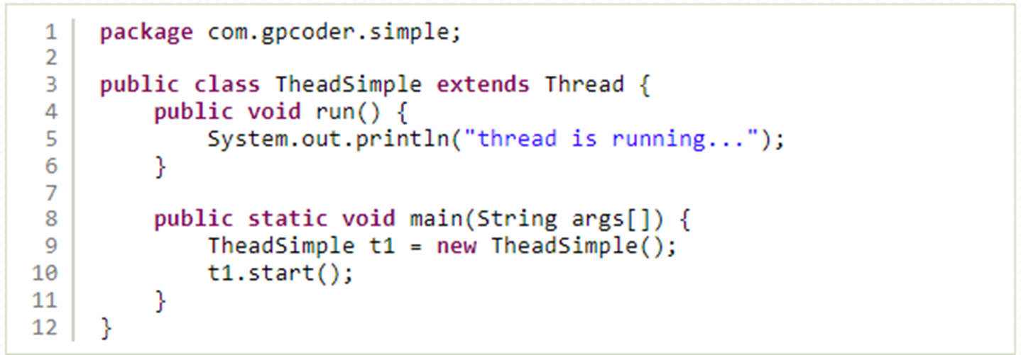
Tuy ta khai báo những công việc cần làm của luồng trong phương thức run() nhưng khi thực thi luồng ta phải gọi phương thức start().
Vì đây là phương thức đặc biệt mà java xây dựng sẵn trong lớp Thread, phương thức này sẽ cấp phát tài nguyên cho luồng mới rồi chạy phương thức run() ở luồng này.

Slide 11
Ví dụ
Bài 1: Viết chương trình nhập vào 1 mảng số nguyên n phần tử, sau đó dùng 3 tiến trình, 1 tiến trình tính tổng các số trong mảng, 1 tiến trình tìm phần tử lớn nhất trong mảng, 1 tiến trình tìm phần tử âm nhỏ nhất trong mảng.
Bài 2: Viết chương trình nhập vào 1 mảng số nguyên nxm phần tử, sau đó dùng 2 tiến trình, 1 tiến trình tính tổng các phần tử thuộc đường chéo chính trong mảng, 1 tiến trình tính tổng các phần tử theo từng hàng trong mảng. (Áp dụng đối với mảng 2 chiều).

Slide 12
HẾT

